Slide 1
재활용도움센터 위치 선정
3조. 이소정 박민혁 현동엽 김대현

Slide 2
목차
주제 선정 배경
활용 데이터
데이터 전처리 방향
기대효과

Slide 3
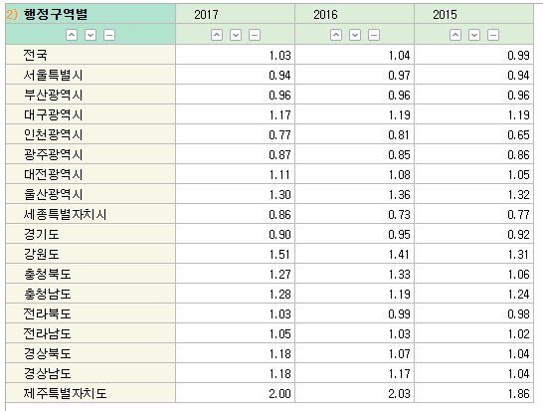
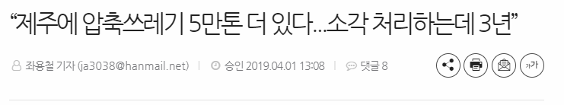
주제 선정 배경 – 쓰레기 배출 현황
1인당 생활폐기물배출량(kg/일)
전국 평균 대비 제주도 약 2배
2018년에는 국외로 반출한 압축 쓰레기 수천 톤이 반송되면서 쓰레기 대란 일으킨 사례도 있음

Slide 4
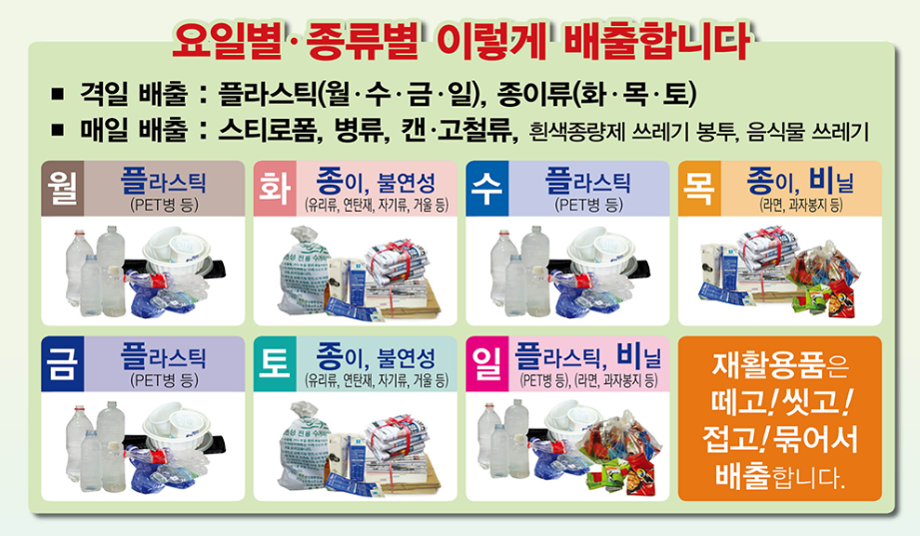
주제 선정 배경 – 클린하우스 요일별 배출제
요일마다 배출 목록이 정해져 있음
만족 46.4 , 불만족 33.7%

Slide 5
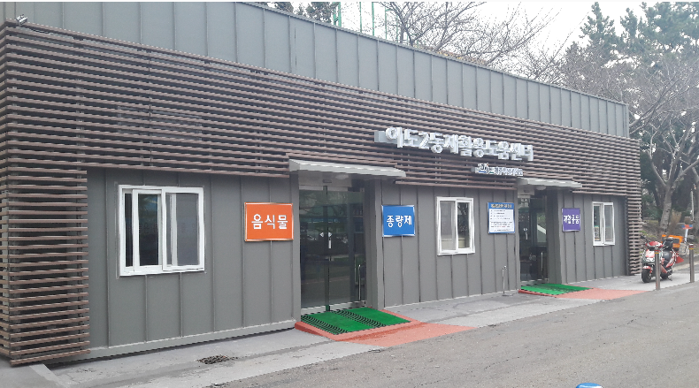
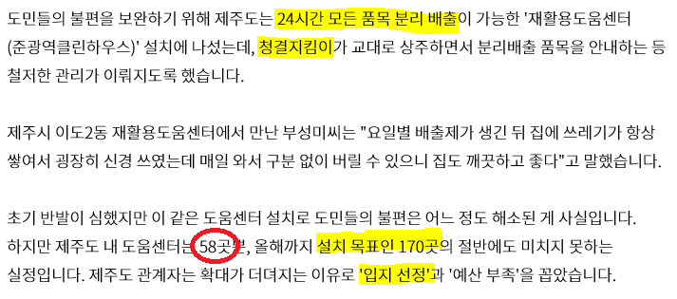
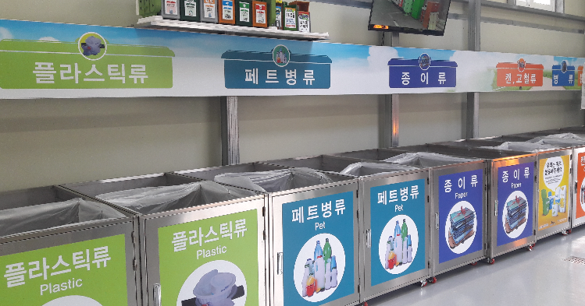
주제 선정 배경 – 재활용도움센터
출처) KBS NEWS

Slide 6
활용데이터
ㅇ 제주도 클린하우스 현황
ㅇ 제주도 재활용도움센터 현황
ㅇ 제주도 지역별 거주인구
ㅇ 제주도 지역별 점포수
ㅇ 1인당/1일당 쓰레기 배출량

Slide 7
데이터 전처리 방향
ㅇ 제주도 지역별 거주인구 , 점포 수와 쓰레기 배출량 상관 관계 분석
ㅇ 동 별 재활용도움센터 및 클린하우스 구분
ㅇ 쓰레기 배출량 / (클린하우스 + 재활용도움센터)
➔ 지역별 쓰레기 배출량 파악
➔ 기존의 재활용도움센터 위치를 바탕으로 지역 인구밀집도, 쓰레기 배출량을
비교하여 재활용도움센터의 추가 설치 필요지역 탐색

Slide 8
기대효과
ㅇ 클린하우스 하나 당 효용성을 파악할 수 있음
ㅇ 재활용도움센터의 추가적인 설치가 필요한 지역을 추정 가능
ㅇ 도민들의 재활용에 대한 인식을 바꿀 수 있음

Slide 9
Q&A

Slide 10
Thank you
3조였습니다.

